Slide 1
ПРИОБЩЕНИЕ ДЕТЕЙ К ИСТОКАМ КАЗАХСКОЙ НАРОДНОЙ КУЛЬТУРЫ
Муниципальное дошкольное образовательное автономное учреждение «Центр развития ребенка» - детский сад №120 «Крепыш» г. Орска
Воспитатель:
Кшибаева
Венера Капашевна
Notes:
Оригинальные шаблоны для презентаций: https://presentation-creation.ru/powerpoint-templates.html
Бесплатно и без регистрации.

Slide 2
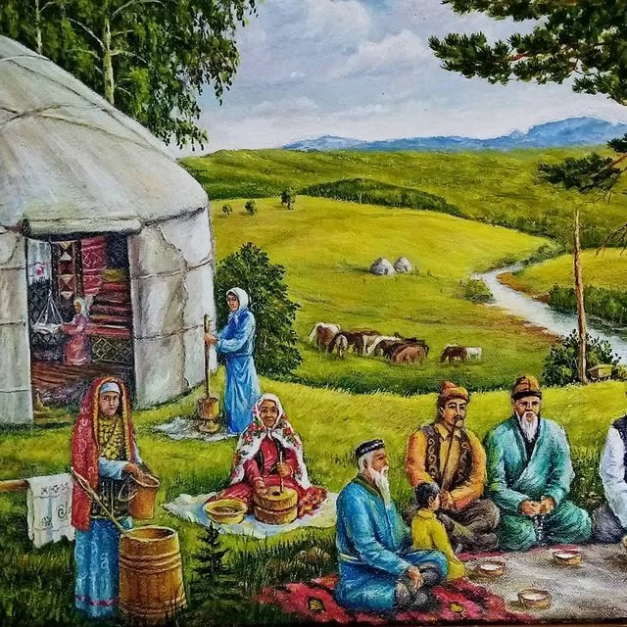
КАЗАХИ

Slide 3
Культура и традиции казахского народа
Вид проекта: творческий, краткосрочный.
Участники: вторая младшая группа.
Сроки реализации: одна неделя
(24.01.2022 -28.01.2022г.г.)
Образовательная область: патриотическое воспитание.
Цель проекта: Познакомить детей с традициями казахского народа.

Slide 4
ЗАДАЧИ ПРОЕКТА
Расширять представление о национальной культуре казахов. Подбор методической, научно - популярной и художественной литературы, дидактического материала с учетом его доступности восприятию детей дошкольного возраста, а также его художественных достоинств и воспитательного значения. Создание образовательной - культурной среды в группе: пополнение краеведческого уголка материалом "Декоративно-прикладное искусство казахов ", "Национальные костюмы казахов ", "Национальный орнамент", "Сказки народов", "Пословицы и поговорки ", "Народные игры казахов, отражающих работу по проекту. Взаимодействие с родителями в совместной образовательной деятельности по реализации проекта. Развивать творческие способности детей.

Slide 5
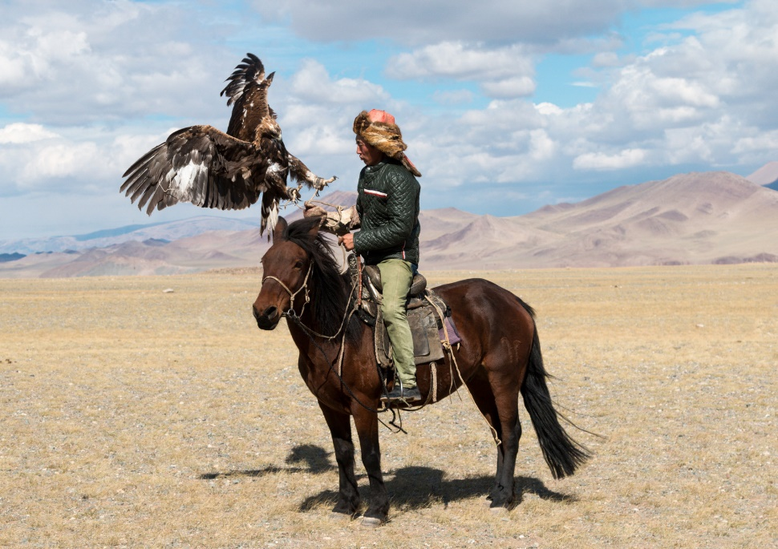
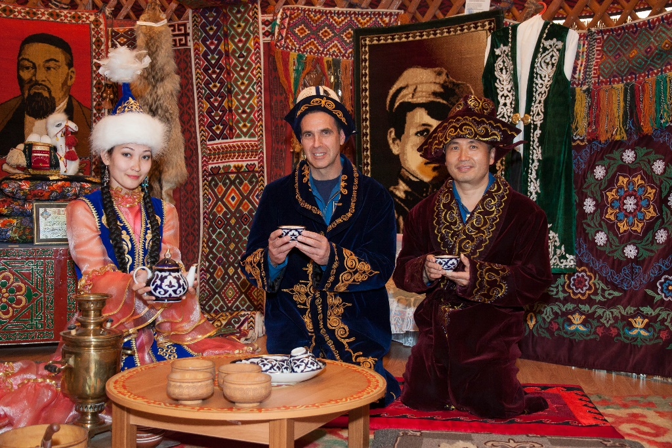
ПЛАНИРУЕМЫЙ РЕЗУЛЬТАТ
Расширение представлений детей об окружающем мире. Обогащение представлений детей о традициях и культуре других народов проживающих в нашем крае. Ознакомление с правилами казахских народных игр, умение в них играть. Повышение активности детей к изучению культуры казахского народа в родном Оренбургском крае.

Slide 6
Тема: Культура и традиции казахов
Понедельник. Образовательная деятельность в режимные моменты. Утро: 1. Беседа.
Тема: Народная культура и традиции казахов.
Цель: Познакомить детей с культурой и традициями казахского народа. Задачи: Познакомить с народными традициями, обычаями, обрядами; дать представление об устройстве дома, об истории казахского костюма, о народном промысле казахов, о народном фольклоре казахов, о казахской национальной кухне. Развитие эстетического и нравственного восприятия мира

Slide 7
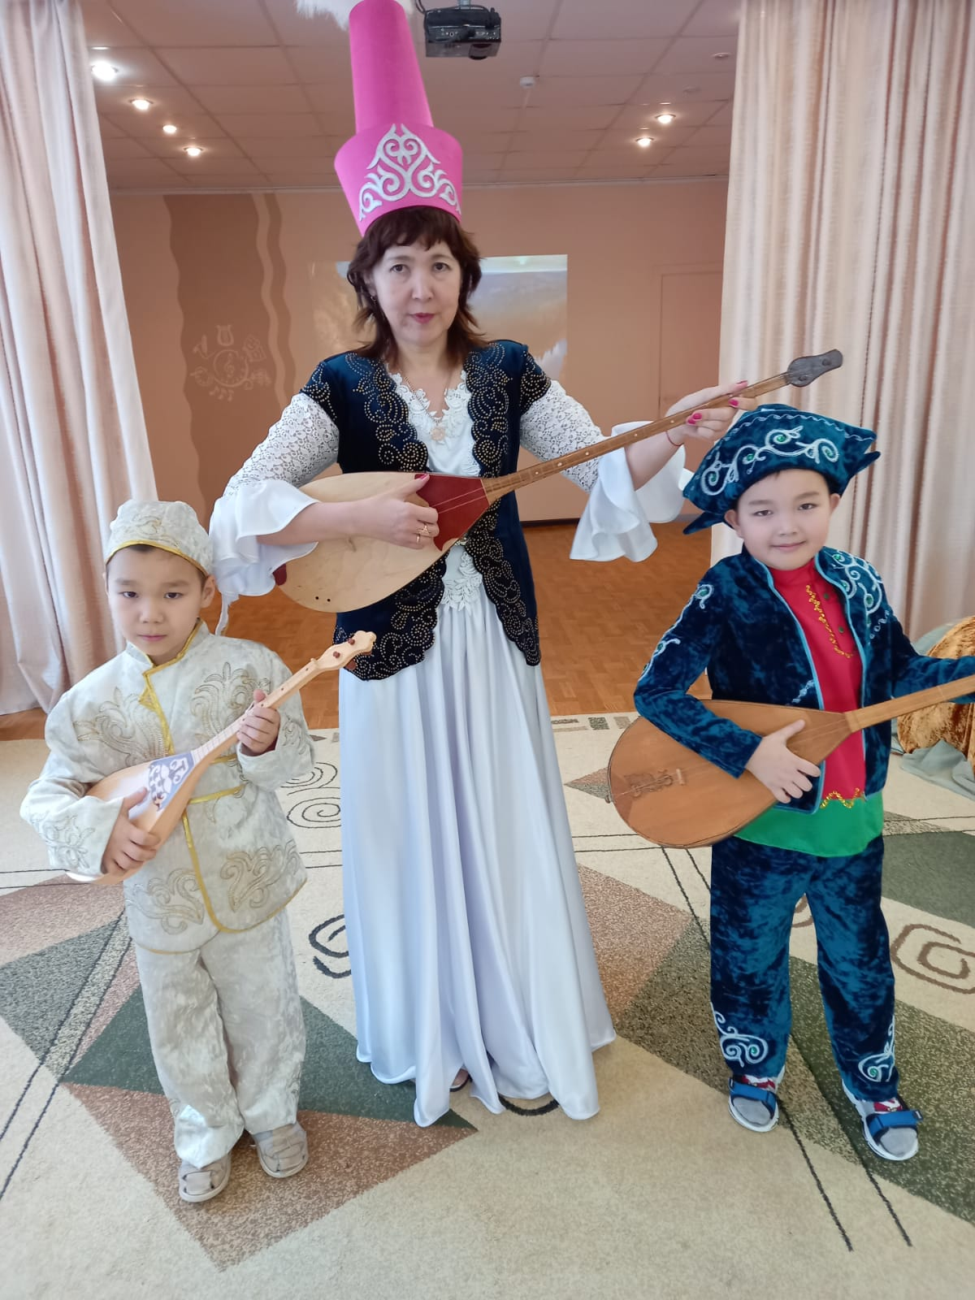
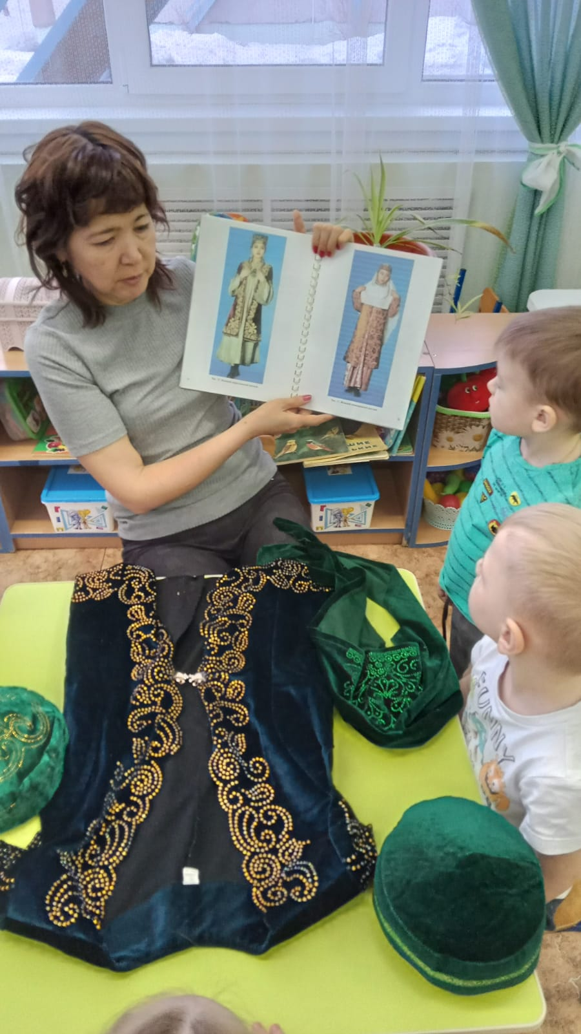
Тема: Культура и традиции казахов

Slide 8
2.Художественное творчество: Рисование. Тема: Раскрашивание видов казахского национального орнамента.
Задачи: Познакомить детей с казахским орнаментом. Развивать творческие способности детей, глазомер, художественный вкус.
Научить, последовательно выполнять задание воспитателя. Вопросы к занятию: Какие элементы казахского узора вы знаете? - Какие цвета в казахском орнаменте? Рассматривание образца.
2. Объяснение и показ способов и этапов работы.
3.Работа детей.
4.Анализ занятия.

Slide 9
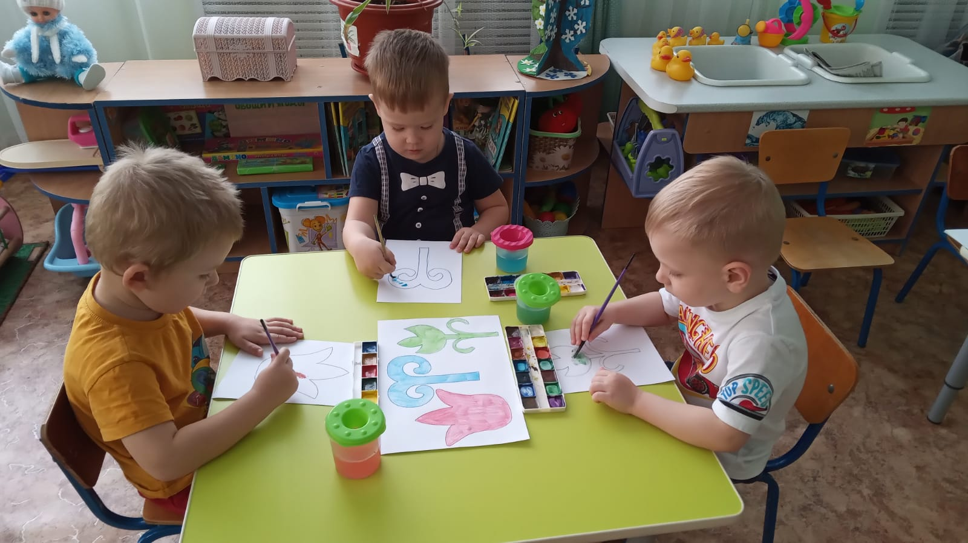
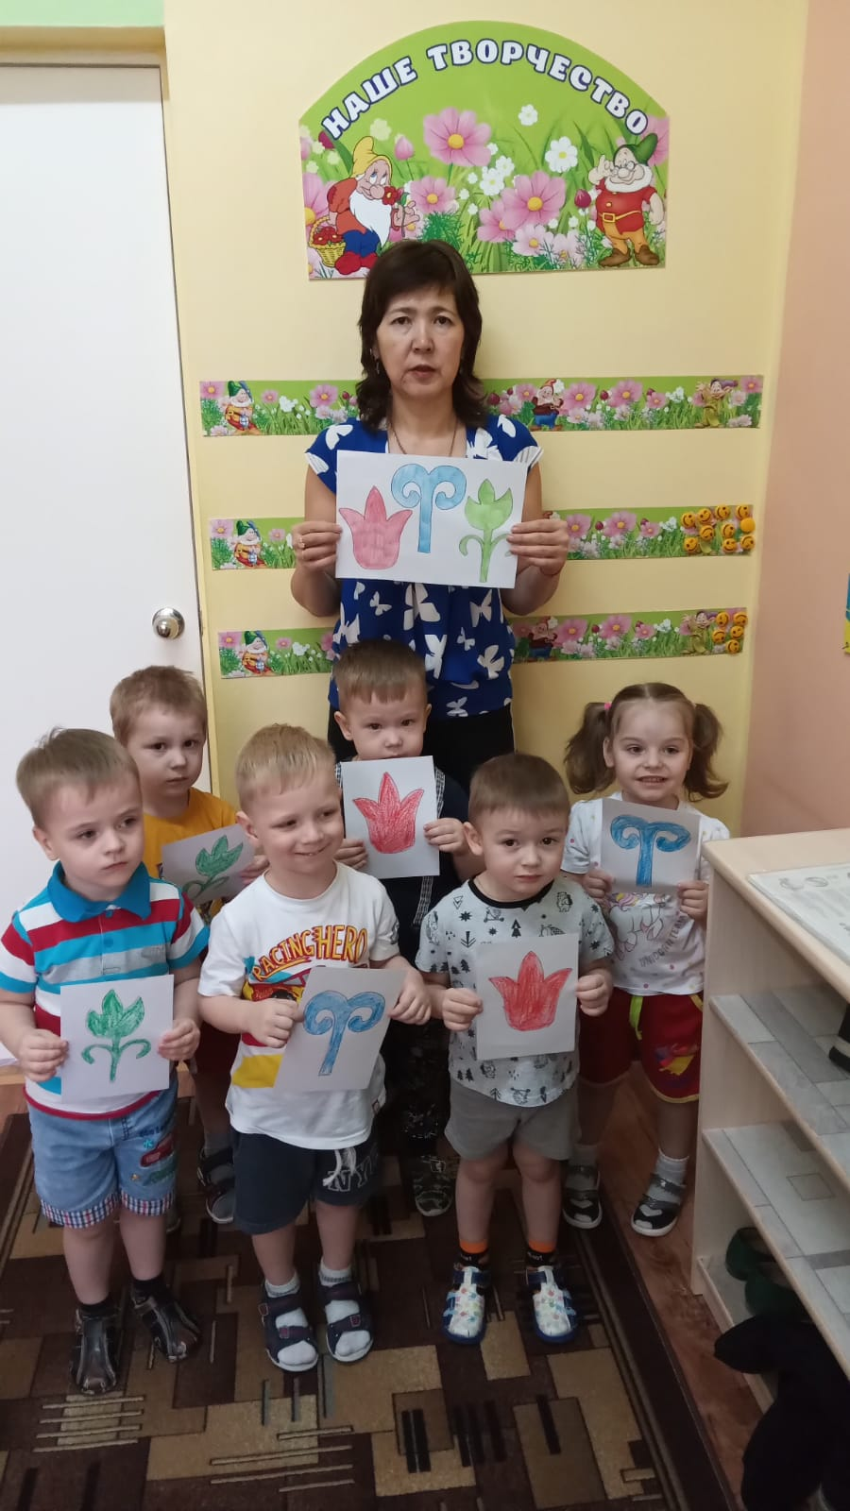
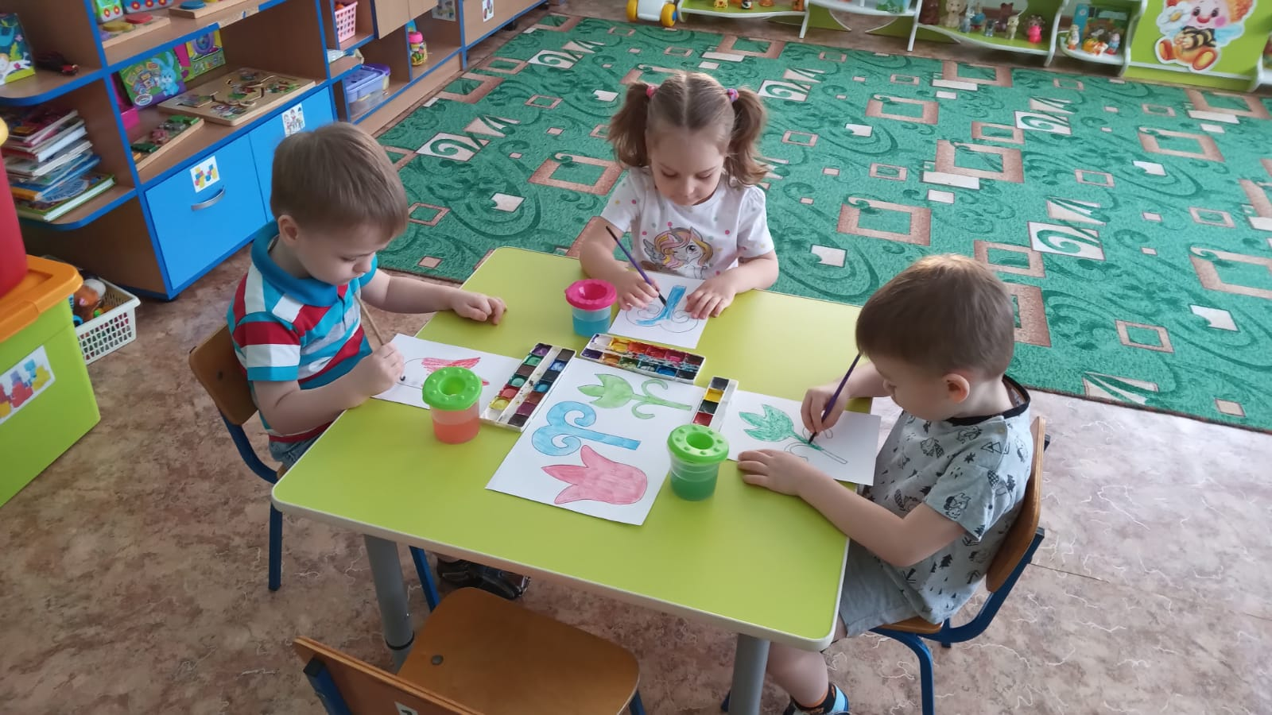
2.Художественное творчество: Рисование. Тема: Раскрашивание видов казахского национального орнамента.

Slide 10
МУЗЫКА
«Знакомство с казахскими народными инструментами»: домбра
(Просмотр иллюстраций) .
Цель: Знакомство с национальной музыкой и инструментами, прослушивание аудиозаписи с казахской музыкой.

Slide 11
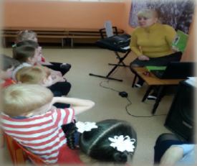
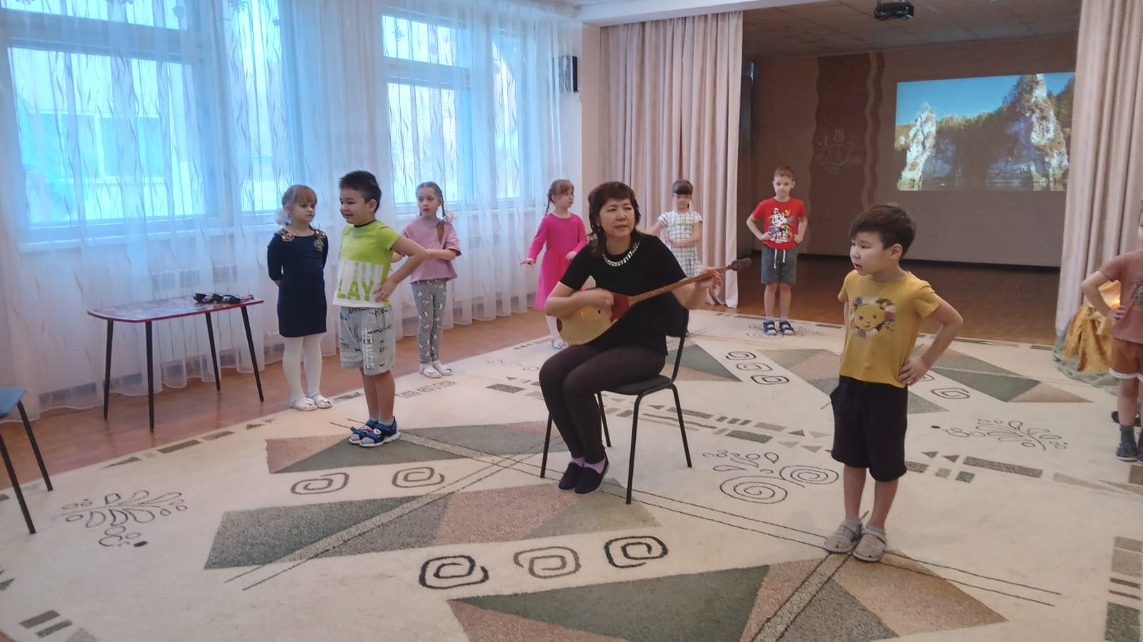
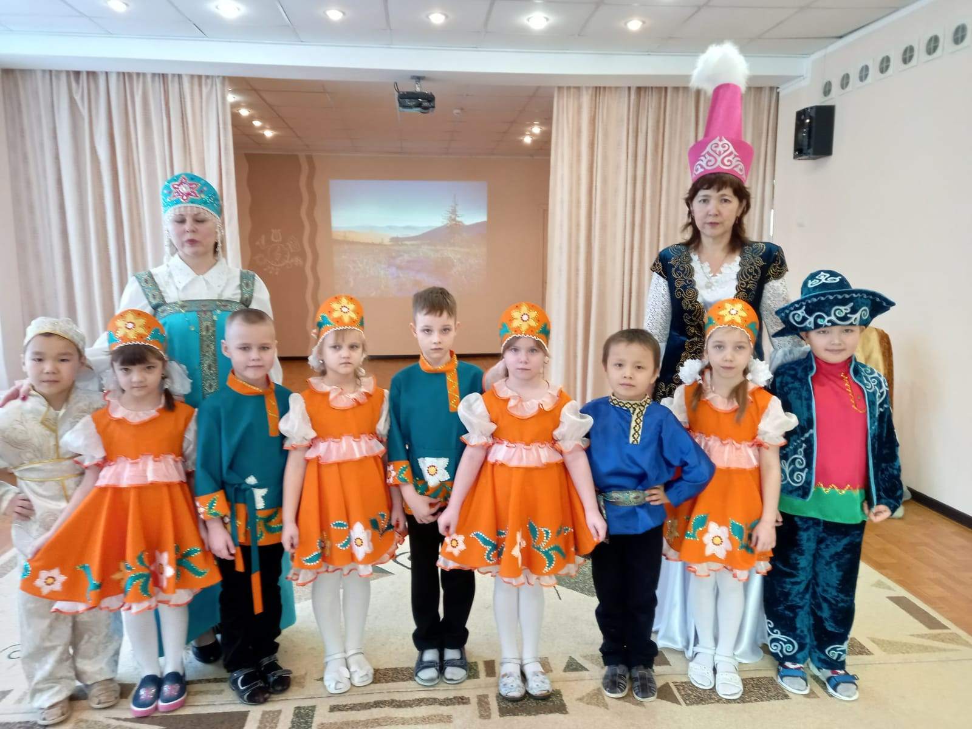
МУЗЫКА

Slide 12
КАЗАХСКИЕ НАРОДНЫЕ ИГРЫ
• Байга (конное состязание) Игроки парами (конь и наездник) встают на линию старта так, чтобы не мешать друг другу. Первый игрок - конь - вытягивает руки назад-вниз, второй - наездник - берет его за руки, и в таком положении пары бегут до линии финиша. Наездник, первым прискакавший к финишу, должен подпрыгнуть и достать узорный платочек, подвешенный на стойке.

Slide 13
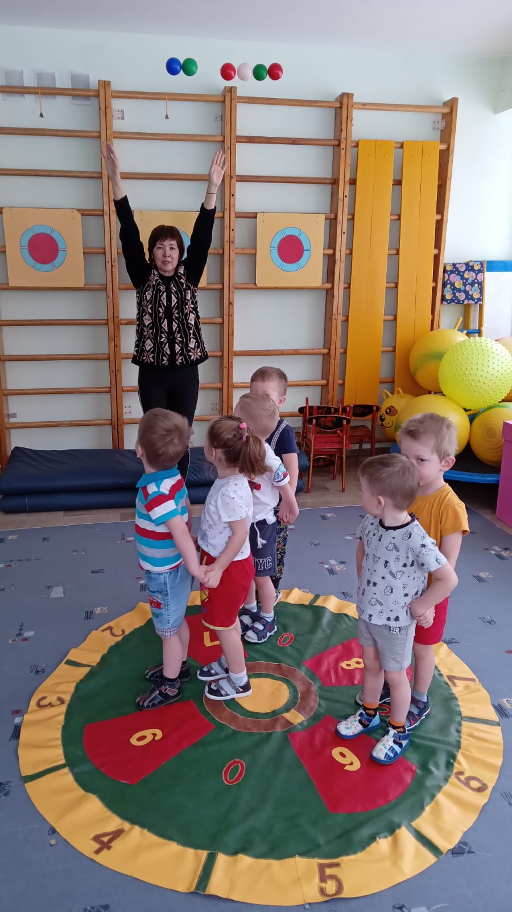
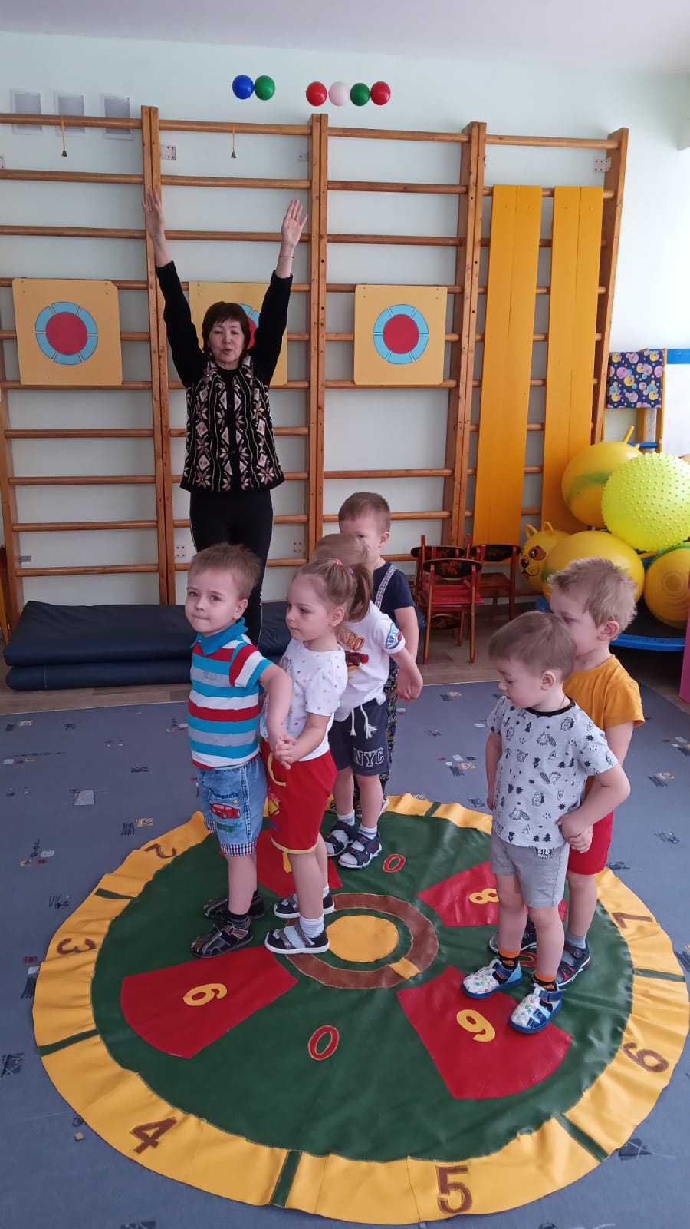
КАЗАХСКИЕ НАРОДНЫЕ ИГРЫ

Slide 14
КАЗАХСКИЕ НАРОДНЫЕ ИГРЫ
Такия тастамак (есть идея) Не спеша начинаем игру: садимся кругом». После этих слов дети садятся, ведущий продолжает: «Потихоньку, неторопливо обойду я вас. В это время незаметно тюбетейку подложу кому-нибудь. Если не заметишь ее, тебя я ею же и побью. И тебе придется начать игру». Произнося эти слова, ведущий сначала незаметно подкладывает сзади кому-нибудь на пол тюбетейку. По окончании текста дети ищут руками вокруг себя тюбетейку; тот, у кого за спиной она оказывается, догоняет ведущего и надевает ему на голову тюбетейку. Если играющий не догонит ведущего, то ведущий должен тюбетейкой потихоньку шлепнуть игрока, догоняя его. Так они обегают один круг. Правила игры. Во время игры нельзя оглядываться и подсматривать. Игрок с тюбетейкой догоняет ведущего по кругу только до своего места.

Slide 15
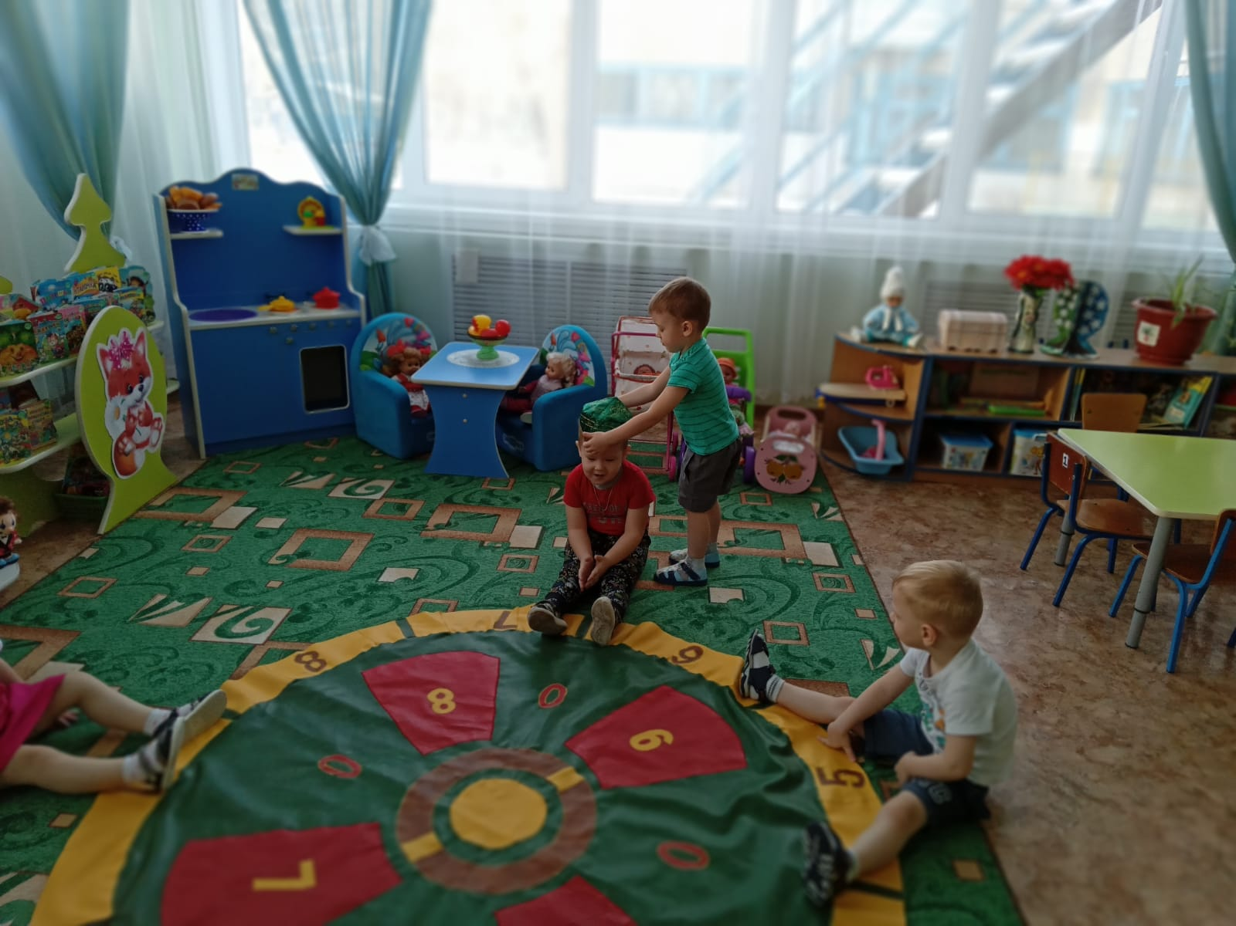
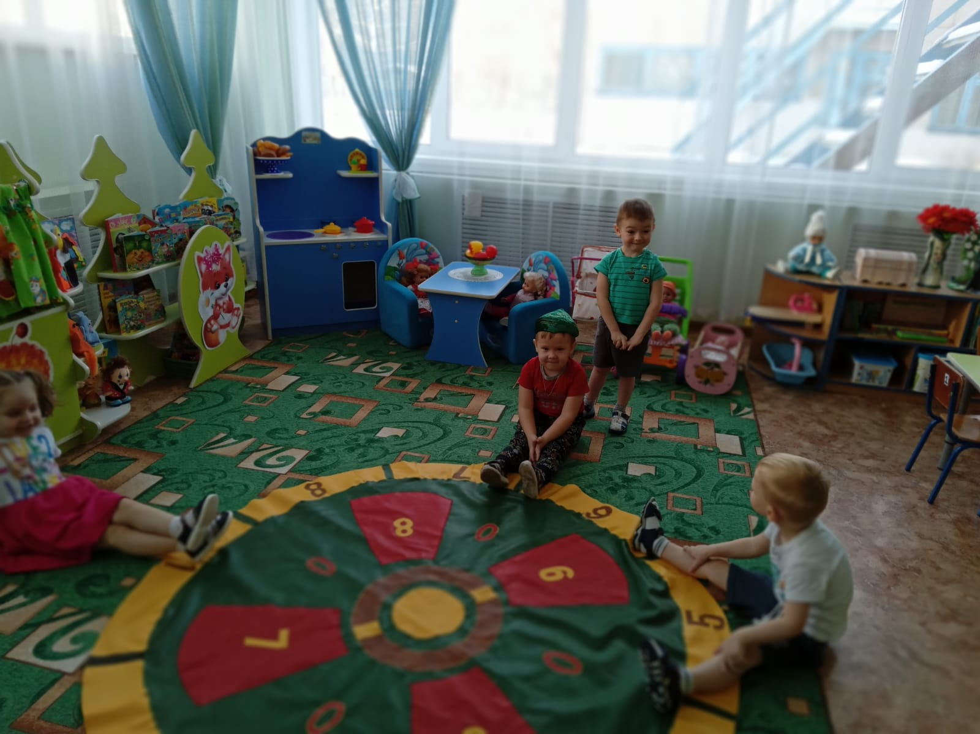
КАЗАХСКИЕ НАРОДНЫЕ ИГРЫ

Slide 16
КАЗАХСКИЙ НАЦИОНАЛЬНЫЙ КОСТЮМ
Образовательная деятельность в режимные моменты. Утро: Коммуникация: Развитие речи.
Тема: казахский национальный костюм.
Цель: Дать детям представление об истории возникновения казахского национального костюма. «Знакомство с национальной одеждой»: комзол, тюрпан, шапан, бюрик.
Задачи: Формировать художественный вкус и эстетическое восприятие предметов народного быта;

Slide 17
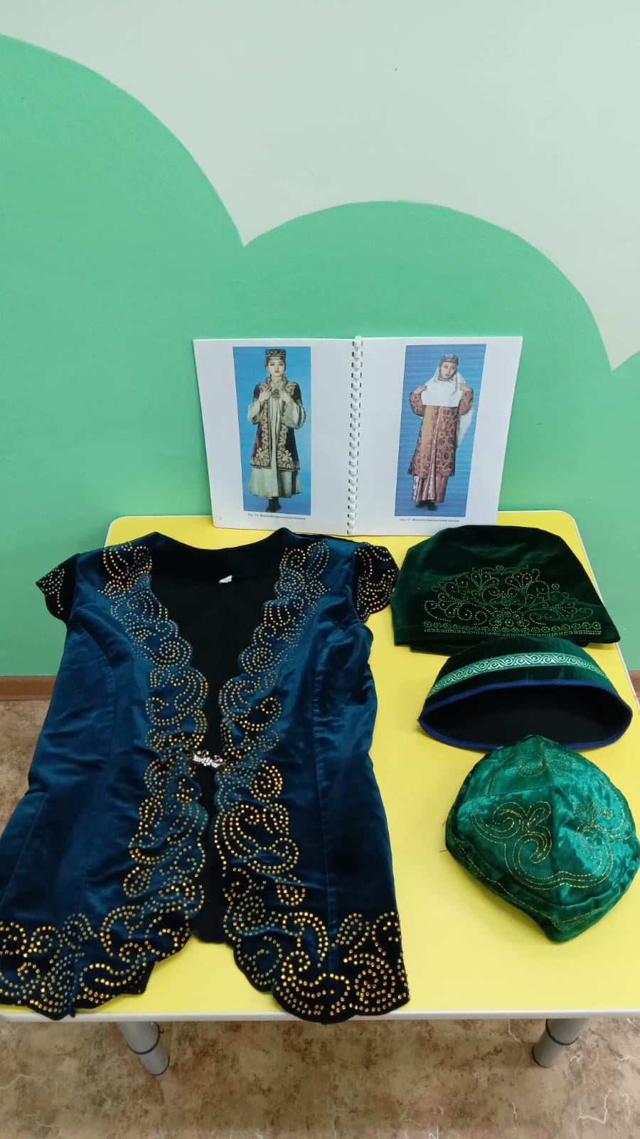
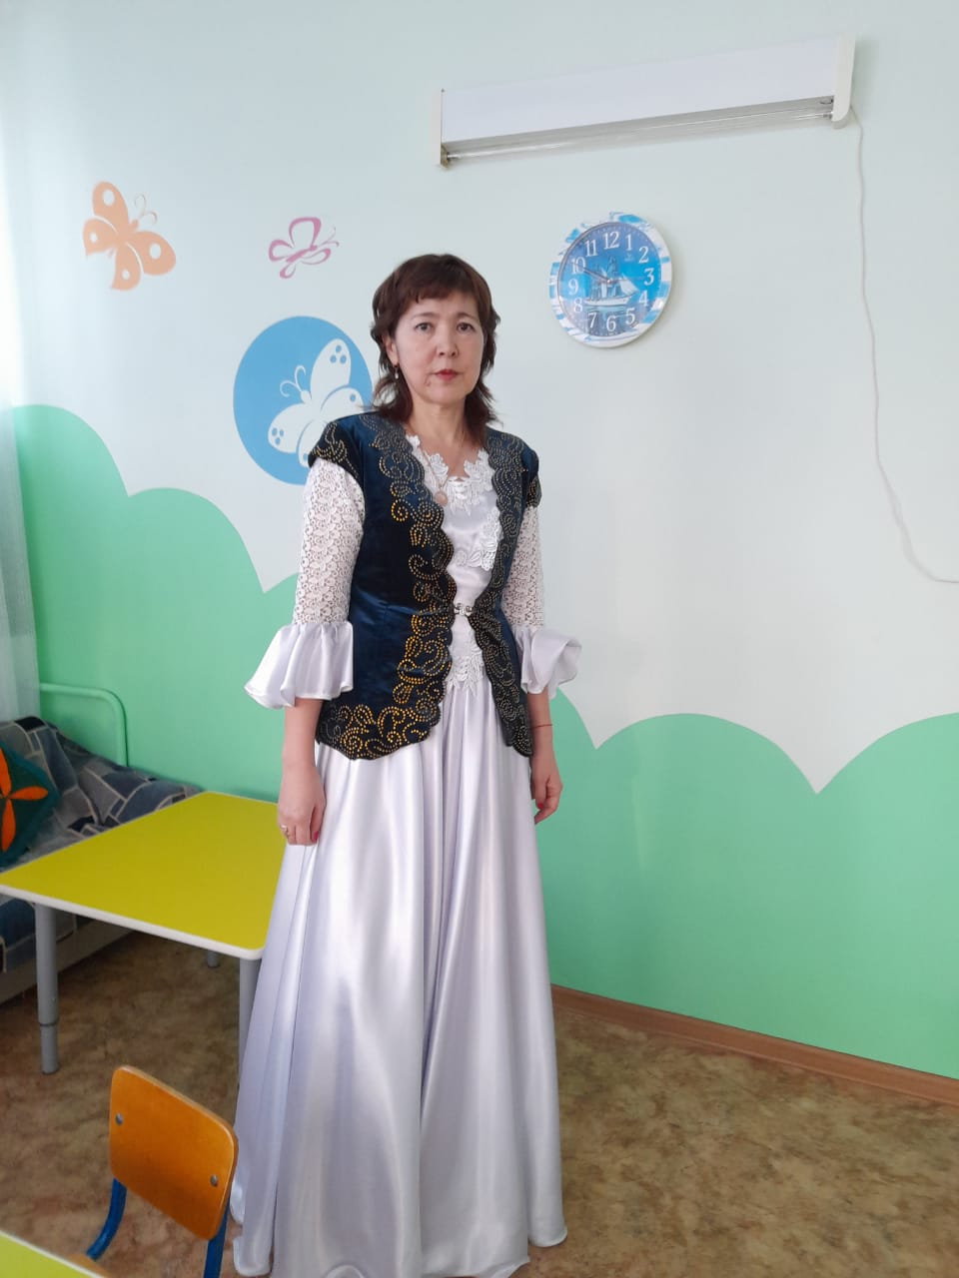
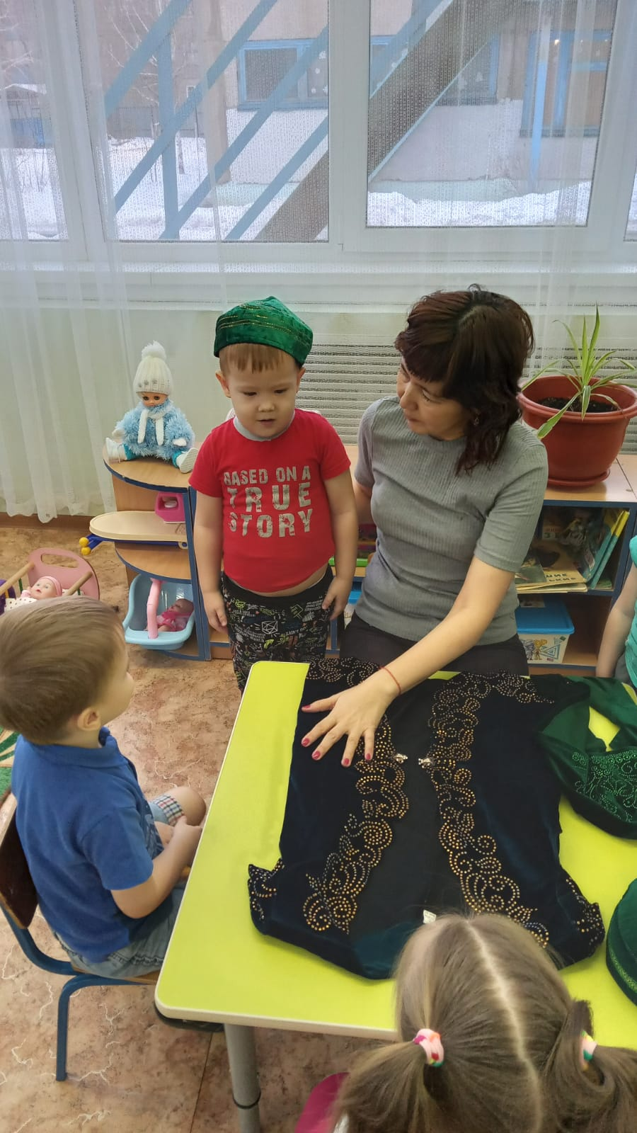
КАЗАХСКИЙ НАЦИОНАЛЬНЫЙ КОСТЮМ

Slide 18
ХУДОЖЕСТВЕННОЕ ТВОРЧЕСТВО
2.Художественное творчество: лепка.
Тема: «баурсаки – национальное казахское блюдо» (соленое тесто).
Цель: Дать детям представление о национальных казахских блюдах. Задачи: Учить работать с тестом, учить катать тесто между ладонями, выполнять лепку по образцу и словесной инструкции воспитателя; Развивать зрительную – двигательную координацию; Развивать у детей положительные эмоции, эстетическое восприятие

Slide 19
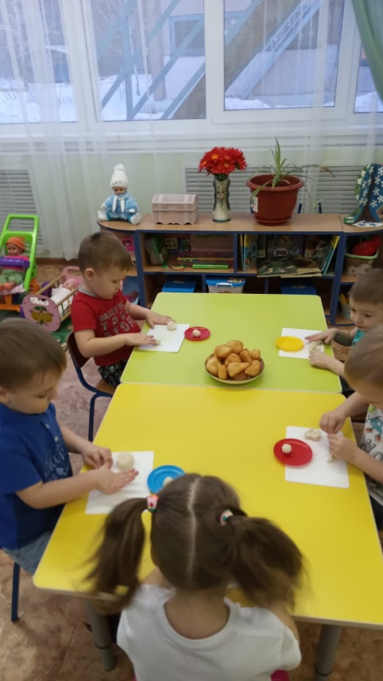
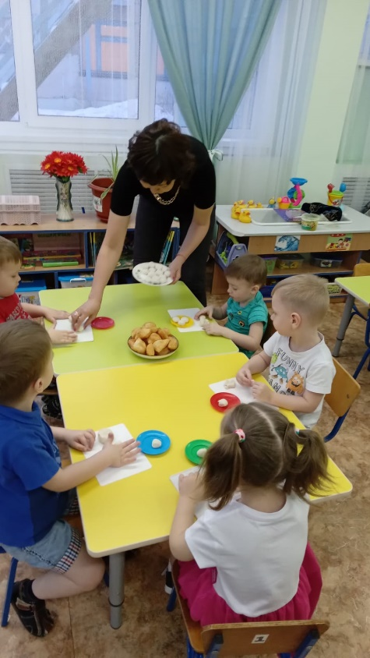
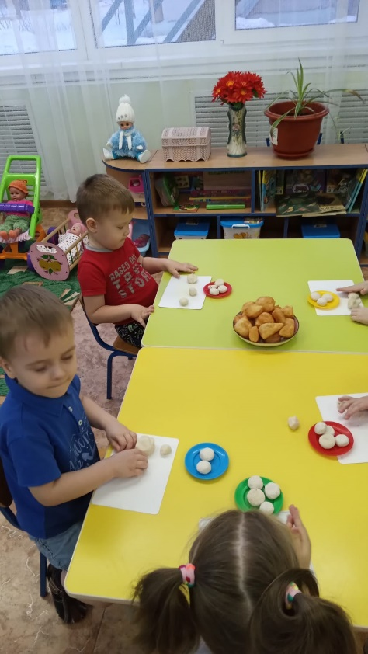
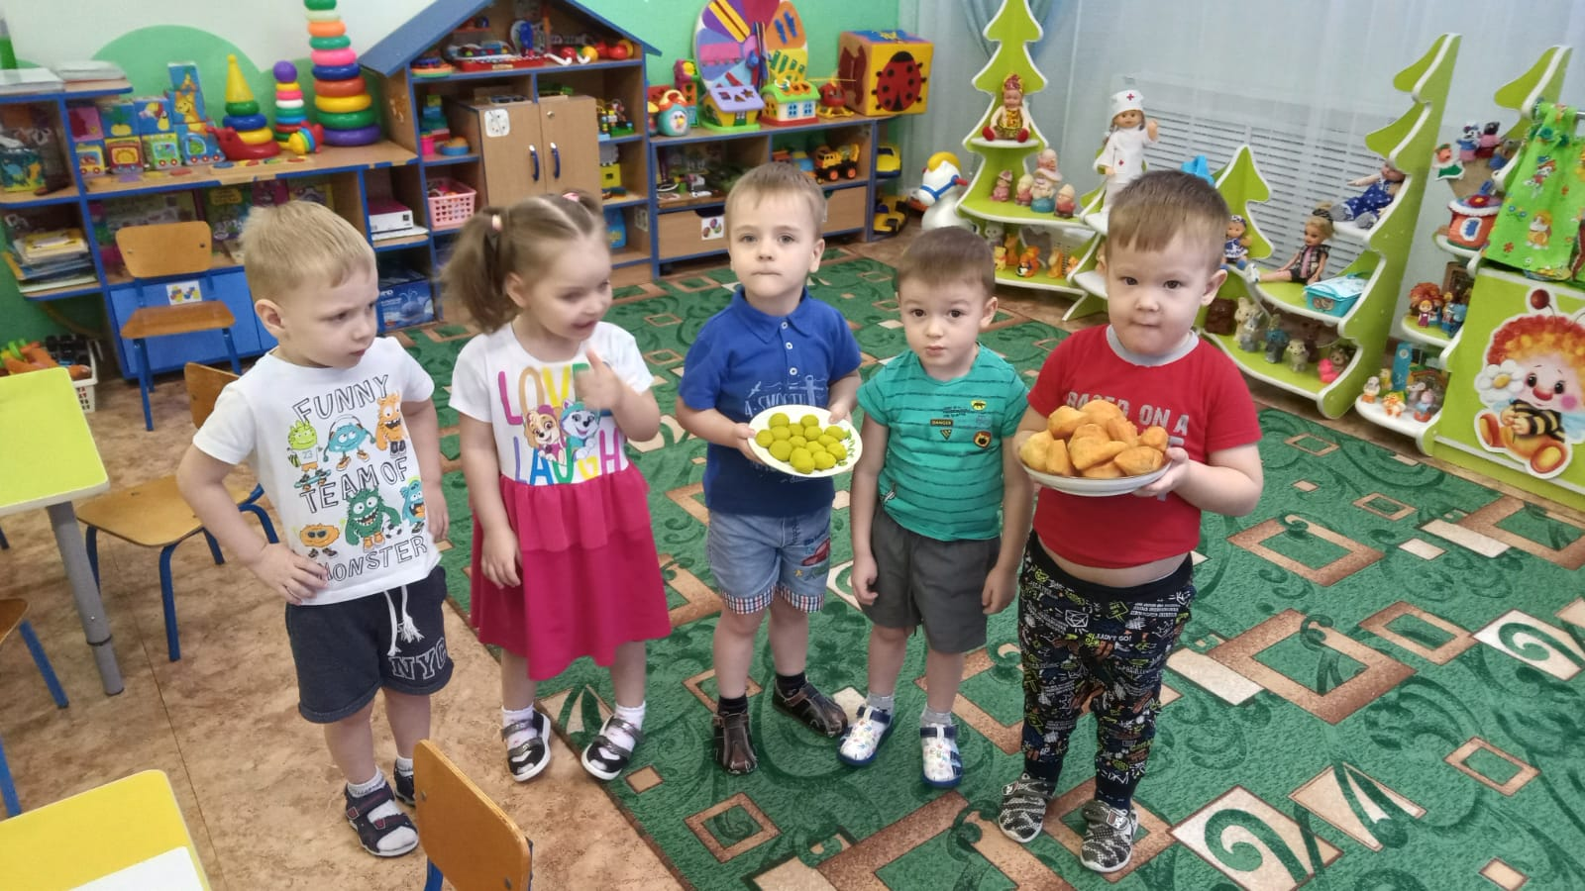
ХУДОЖЕСТВЕННОЕ ТВОРЧЕСТВО

Slide 20
ДИДАКТИЧЕСКИЕ ИГРЫ
Вечер Дидактические игры «Укрась фартук», «Собери узор», «Назови правильно» Чтение сказки «Три мудрых совета», «Щедрый и скупой», «Мудрая Девушка» Среда. Образовательная деятельность в режимные моменты.
Познание: Окружающий мир. Тема: Народные праздники казахов. Цель: Формирование у детей представления о богатой народной культуре казахского народа, знакомство с этнографией и фольклором казах. Задачи: Продолжать знакомить детей с традициями и обычаями казахского народа. Формировать основы праздничной культуры казахского народа.

Slide 21
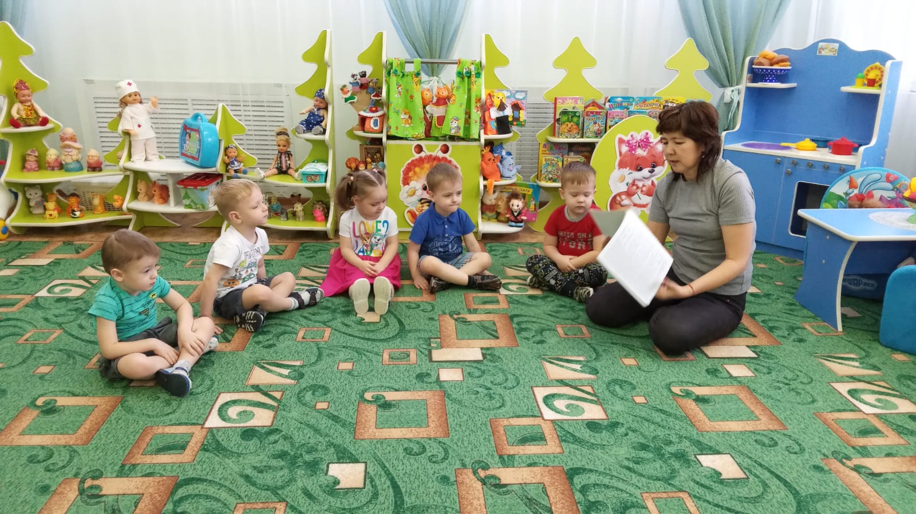
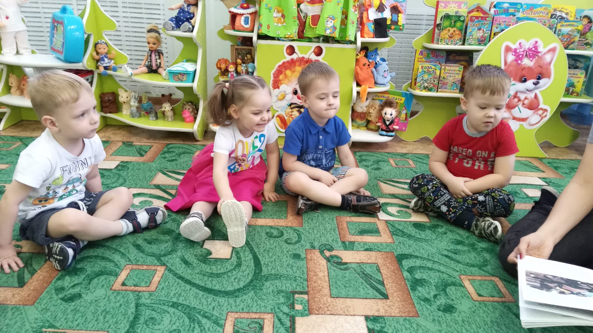
ДИДАКТИЧЕСКИЕ ИГРЫ

Slide 22
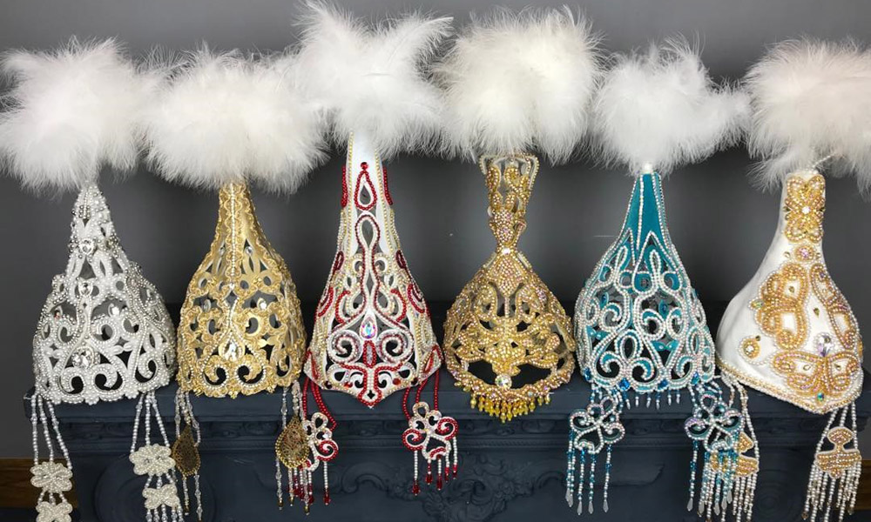
ХУДОЖЕСТВЕННОЕ ТВОРЧЕСТВО
Четверг. Образовательная деятельность в режимные моменты. Утро: Художественное творчество: аппликация.
Тема: Украшаем саукеле -женский головной убор (свадебный)
Цель: Учить украшать саукеле (головной убор невесты) казахским национальным узором
Задачи: Развивать умения создавать орнамент из нескольких частей; Знакомство с народной казахской культурой; Воспитывать аккуратность;

Slide 23
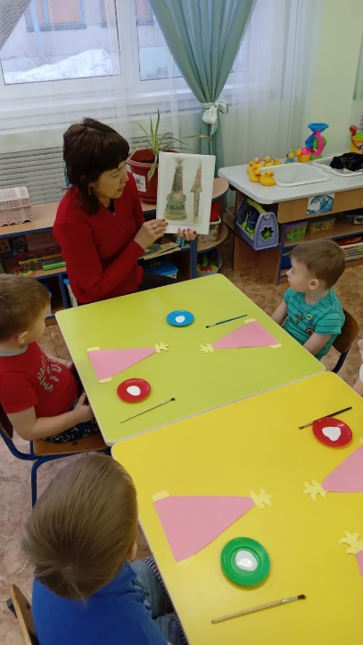
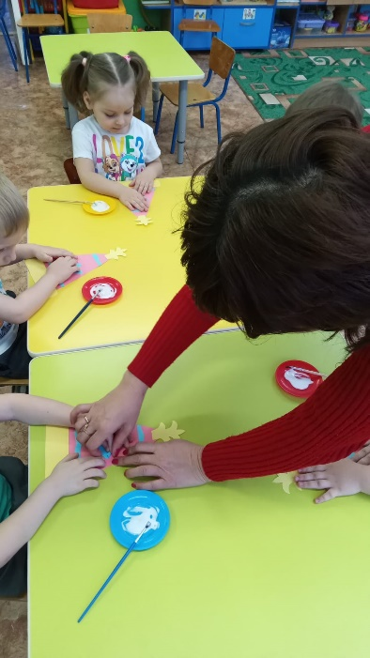
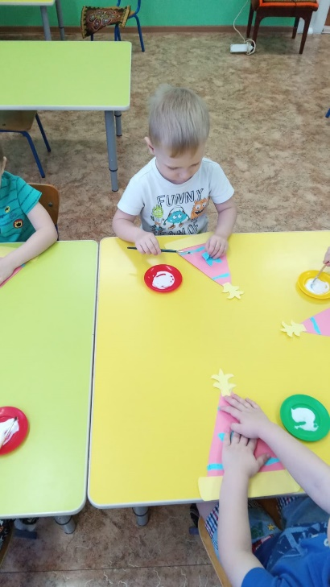
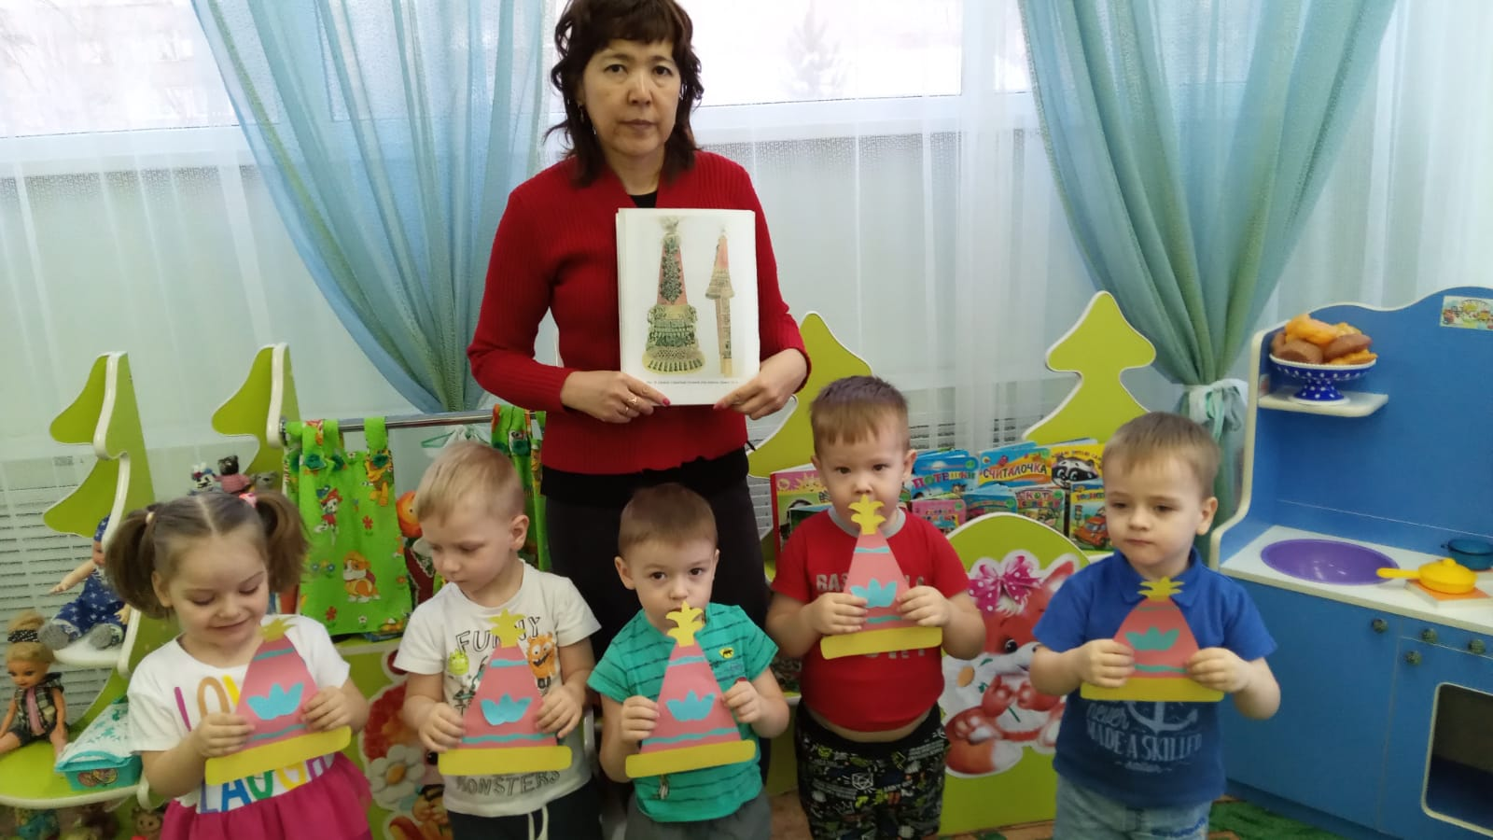
ХУДОЖЕСТВЕННОЕ ТВОРЧЕСТВО

Slide 24
КАЗАХСКИЕ НАРОДНЫЕ ТАНЦЫ
Вечер: Просмотр видео ролика казахского народного танца Эталоном старого танцевального исскуства служат такие народные танцы, как:“Ормек би”, “Коян би”, показывающие жизнь охотников; “Аю би”, “Насыбайшы”, “Ортеке”, “Каражора”, “Тепекок” — шуточные и юмористические танцы. парные танцы девушки и джигита (“Коян-буркит”) Цель: - развитие чувства ритма и понимание музыки - воспитание бережного отношения к искусству народного танца, к традициям казахской культуры.

Slide 25
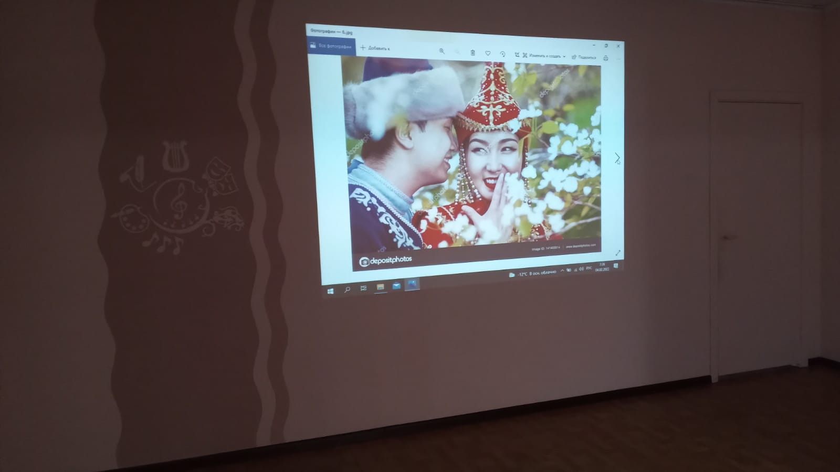
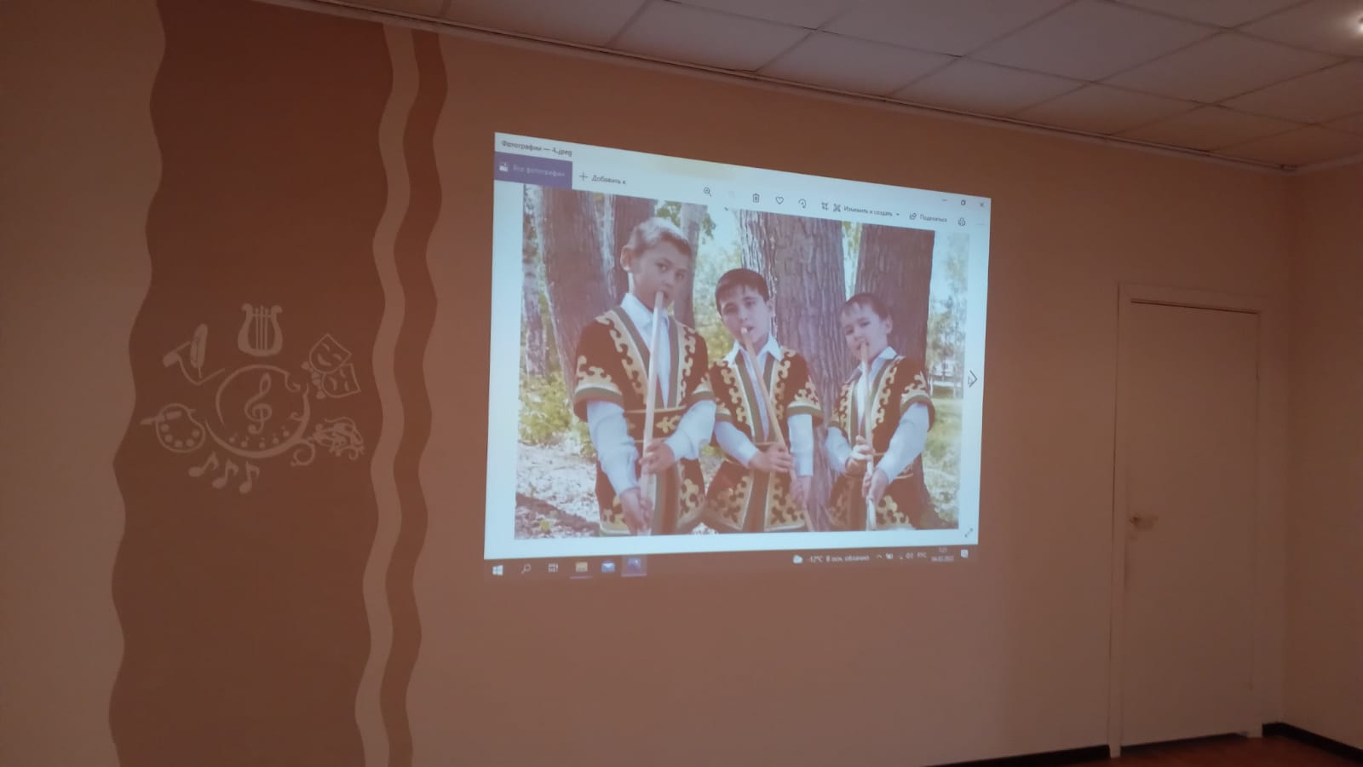
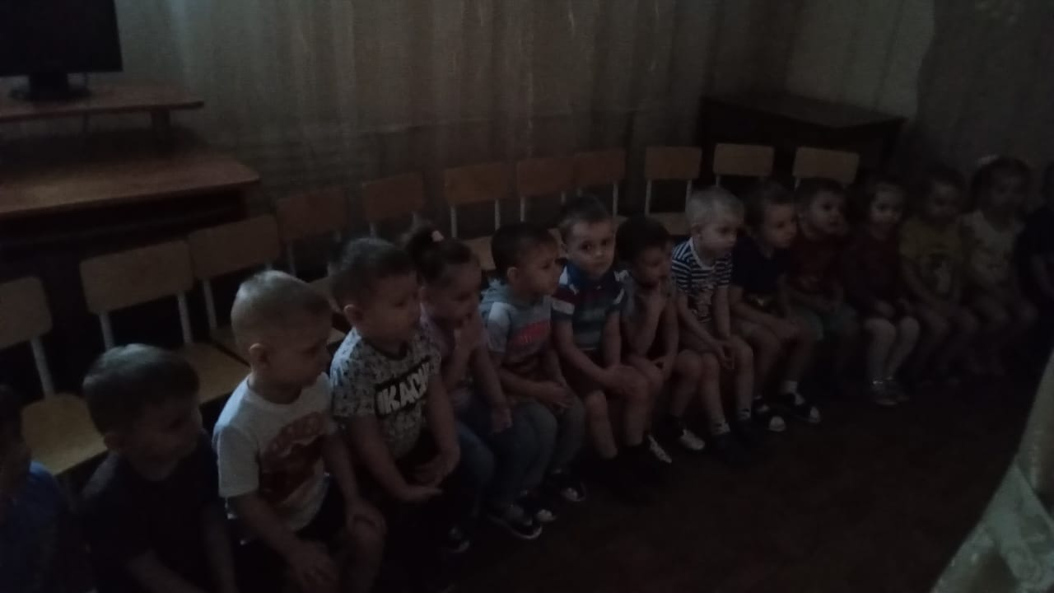
КАЗАХСКИЕ НАРОДНЫЕ ТАНЦЫ

Slide 26
КАЗАХСКИЕ НАРОДНЫЕ ЗАГАДКИ
Отгадывание народных казахских загадок.
Задачи: Воспитывать уважение к ответам товарищей. Развивать дослушивать загадку до конца. Учить понимать смысл загадки. Пятница. Образовательная деятельность в режимные моменты. Утро. Музыка.
Тема: Прослушивание казахской народной песни «Колыбельная». ПСЦ: Рассматривание иллюстраций с предметами декоративно-прикладного искусства.

Slide 27
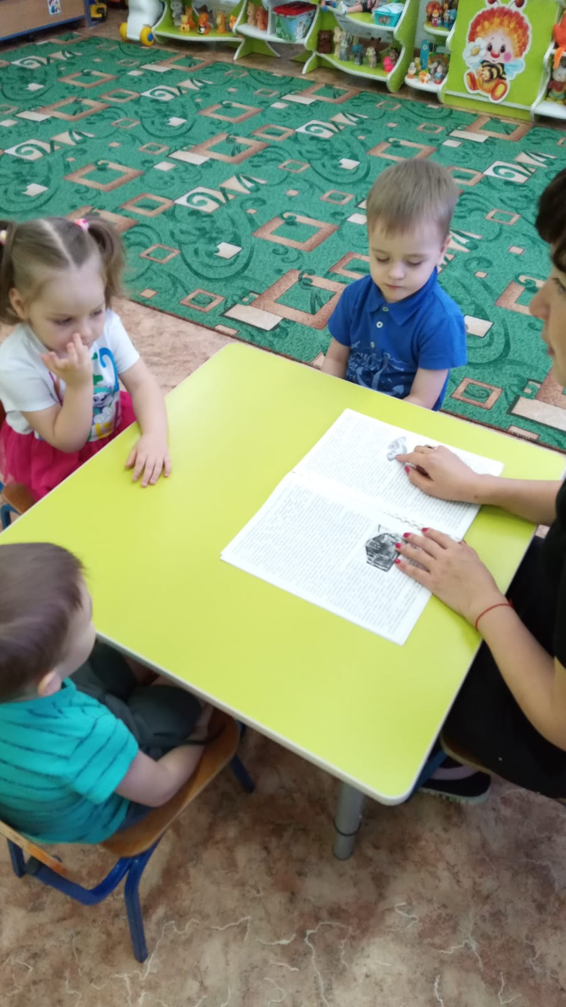
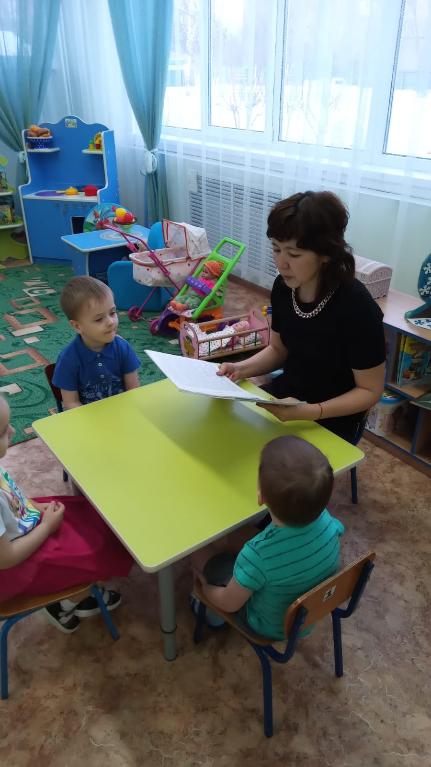
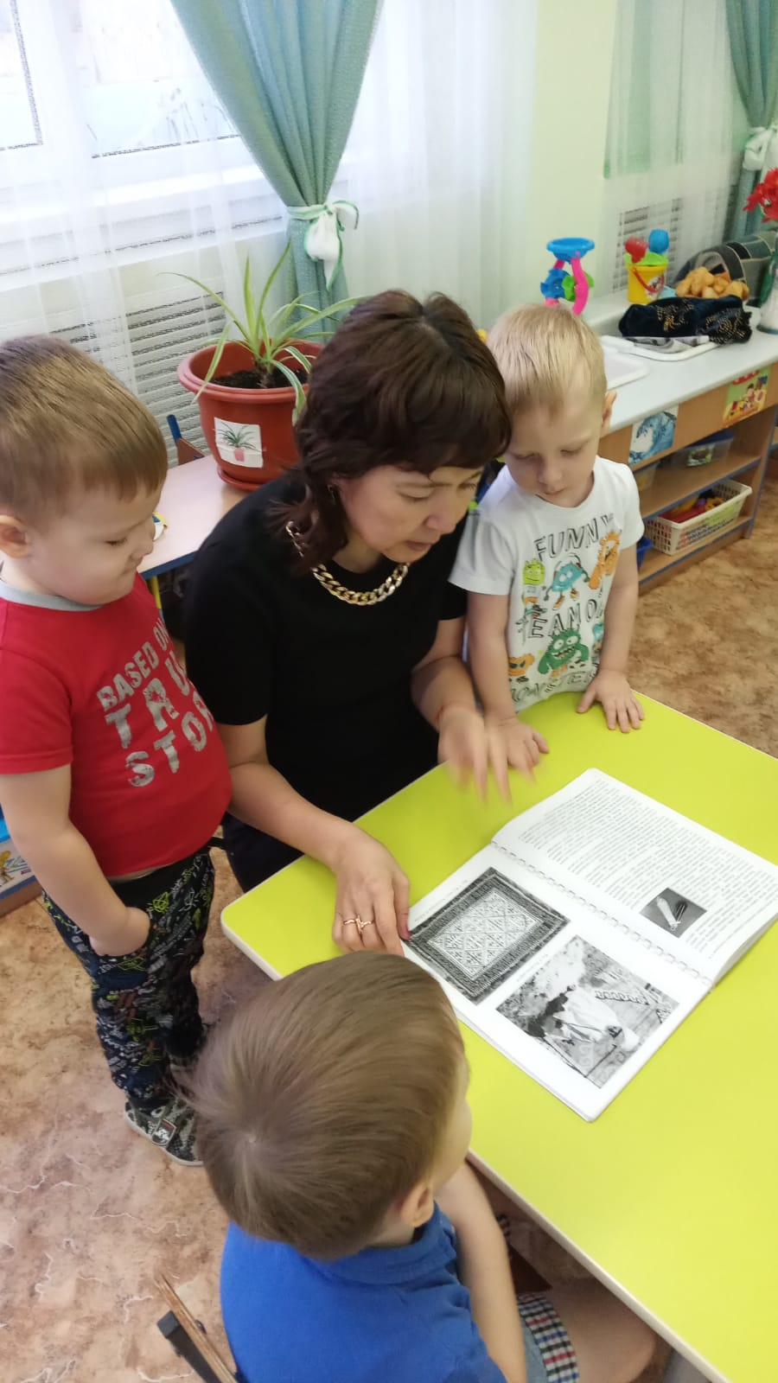
КАЗАХСКИЕ НАРОДНЫЕ ЗАГАДКИ

Slide 28
СПАСИБО ЗА ВНИМАНИЕ

